Slide 1
Облачный майнинг
Колмаков М.В.
4 курс, 1 группа

Slide 2
Облачный майнинг
Майнинг — единственный способ получения криптовалюты, построенный на решении компьютерами математических задач.
Суть майнинга заключается в том, что компьютеры, находящиеся в разных точках Земли, решают математические задачи, в результате которых создаются биткоины. Процесс их добычи не контролируется единым выпускающим центром, а распределенность обеспечивает безопасность.
Облачный майнинг - это упрощенный майнинг биткоинов, освобождающий вас от затрат на электричество, настройки программного обеспечения,контроль за фермами, связанные с классическим майнингом.

Slide 3
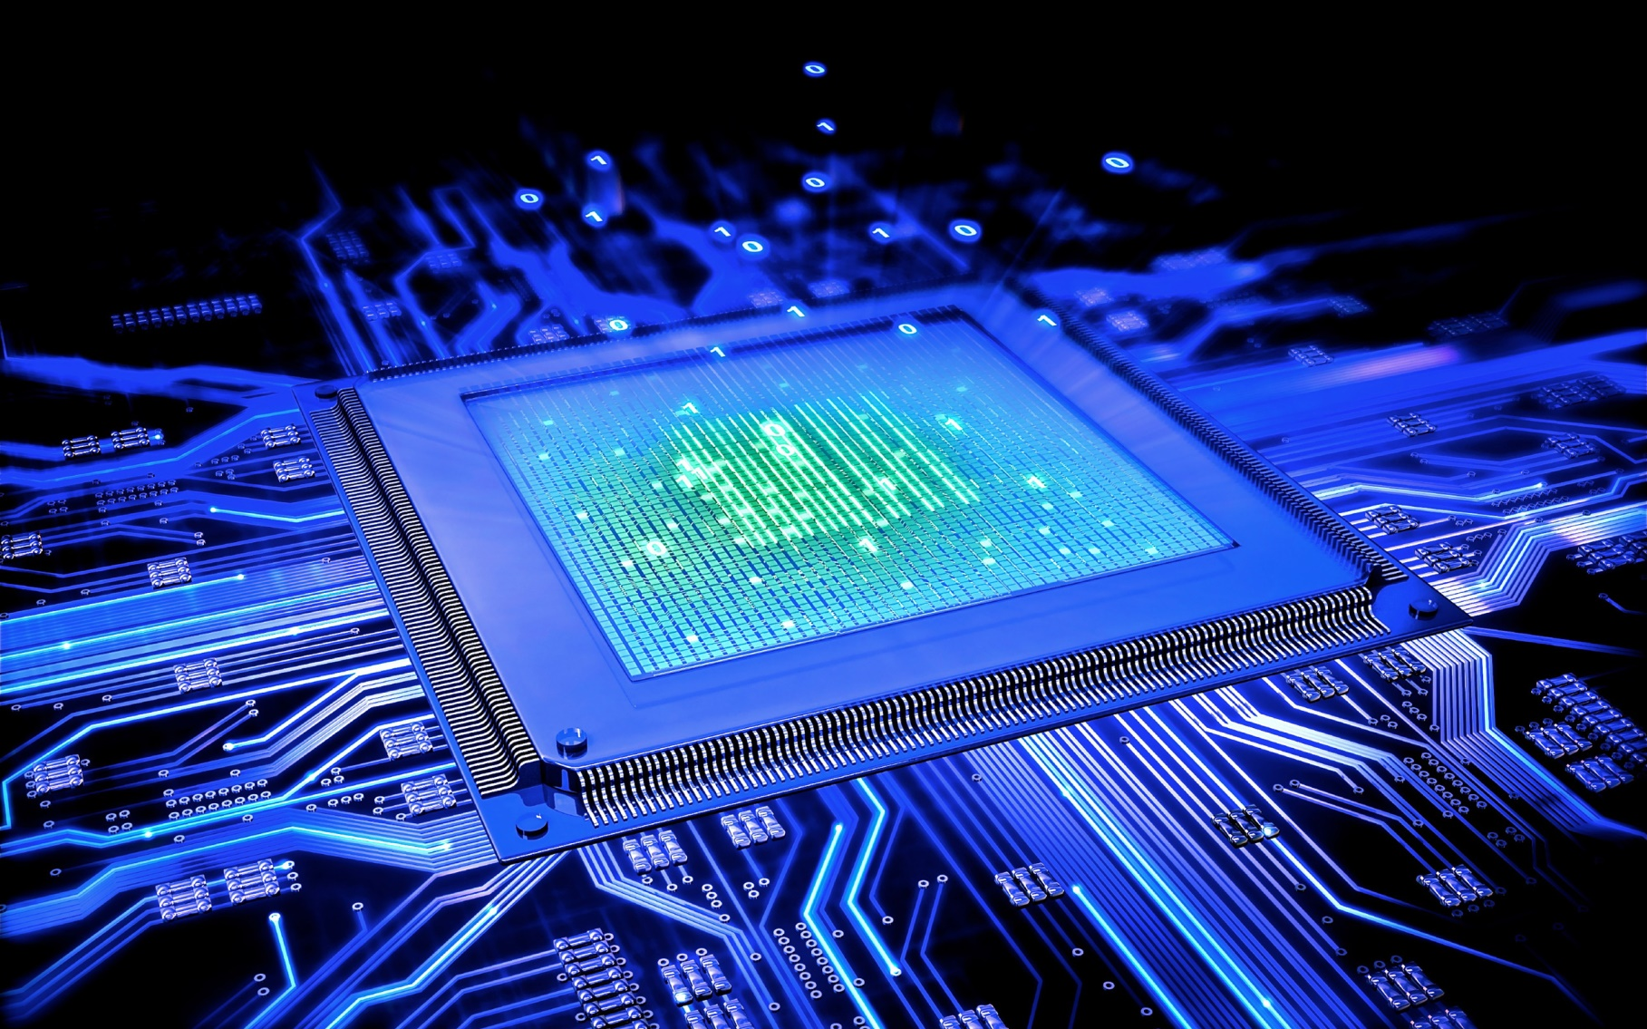
На чем майнят(майнили)
CPU

Slide 4
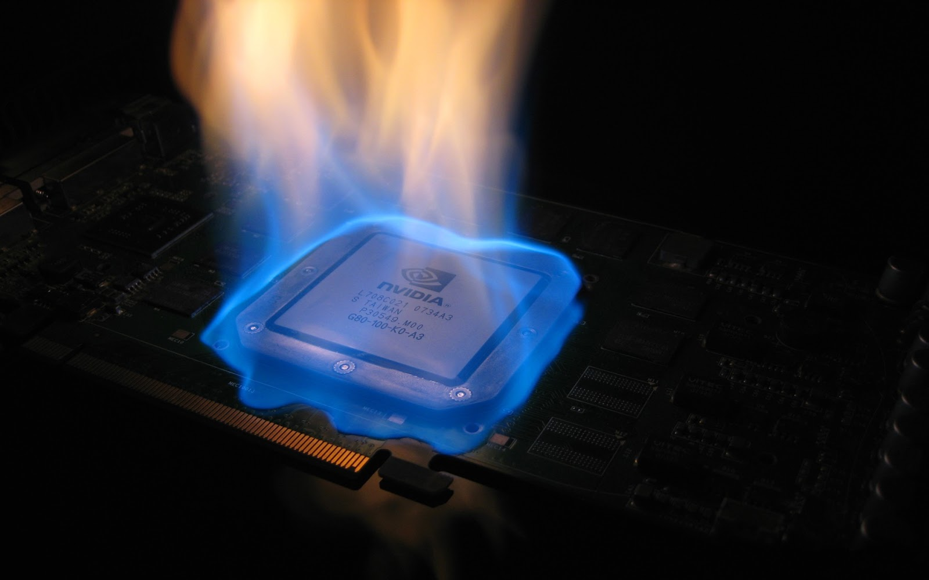
GPU

Slide 5

APU

Slide 6
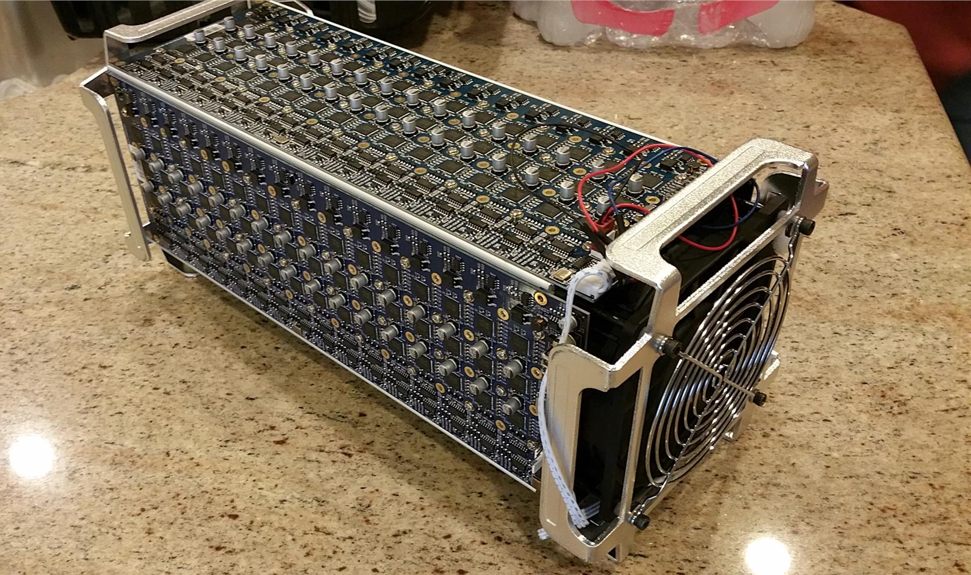
ASIC

Slide 7
Как работает облачный майнинг?
Компания(обычно которая производит ASIC устройства) закупает либо берет большое количество оборудования, подключает, настраивает и продает мощности людям.
Люди в свою очередь арендуют мощности и не парятся об оборудовании, настройке и оплате электричества.
И в зависимости от купленной мощности человек получает выплаты в основном в биткоинах.

Slide 8
Выгодно ли это?
Вроде все получается идеально, купил мощности и майни, не нужно покупать оборудование, настраивать и т.д.
Есть очень интересный сайт https://www.cryptocompare.com
На нем можно посмотреть окупаемость железа, в том числе и облачного майнинга.

Slide 9
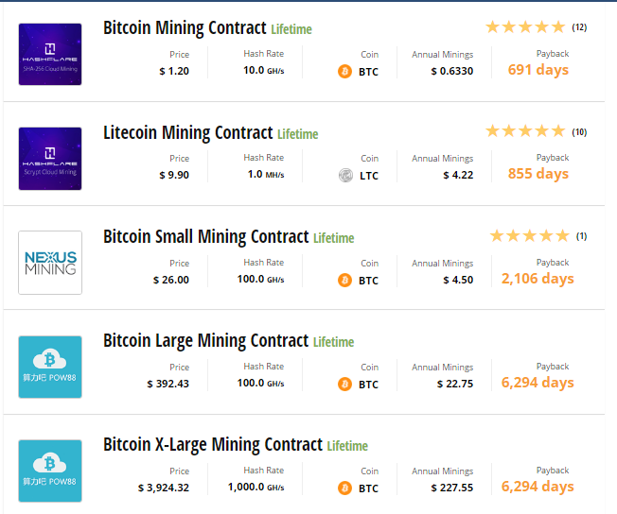
Облачный майнинг

Slide 10
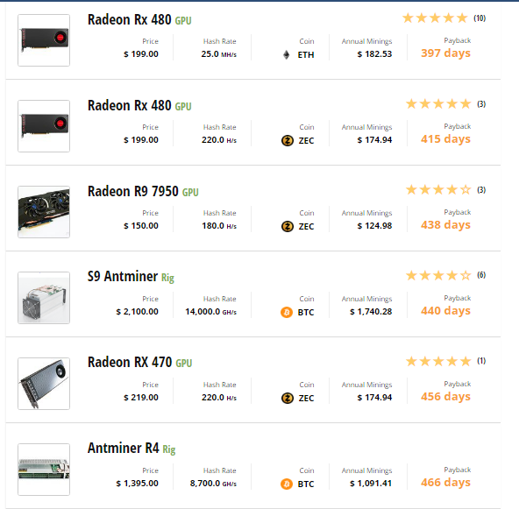
Обычный майнинг

Slide 11
Итого
Если вы далеки от компьютерного железа, и решили вложить деньги в облачный майнинг – лучше этого не делать.
Сложность майнинга всегда меняется, если вы сегодня получили 1$, то завтра никто вам не гарантирует что вы получите 1$.
Никто вам не даст гарантии что если вы купили мощностей на год и он отработает год, т.к. на каждом сайте написано:
«Если плата за обслуживание превысит размер начисления за майнинг - оборудование будет выключено в автоматическом режиме.»

